Slide 1
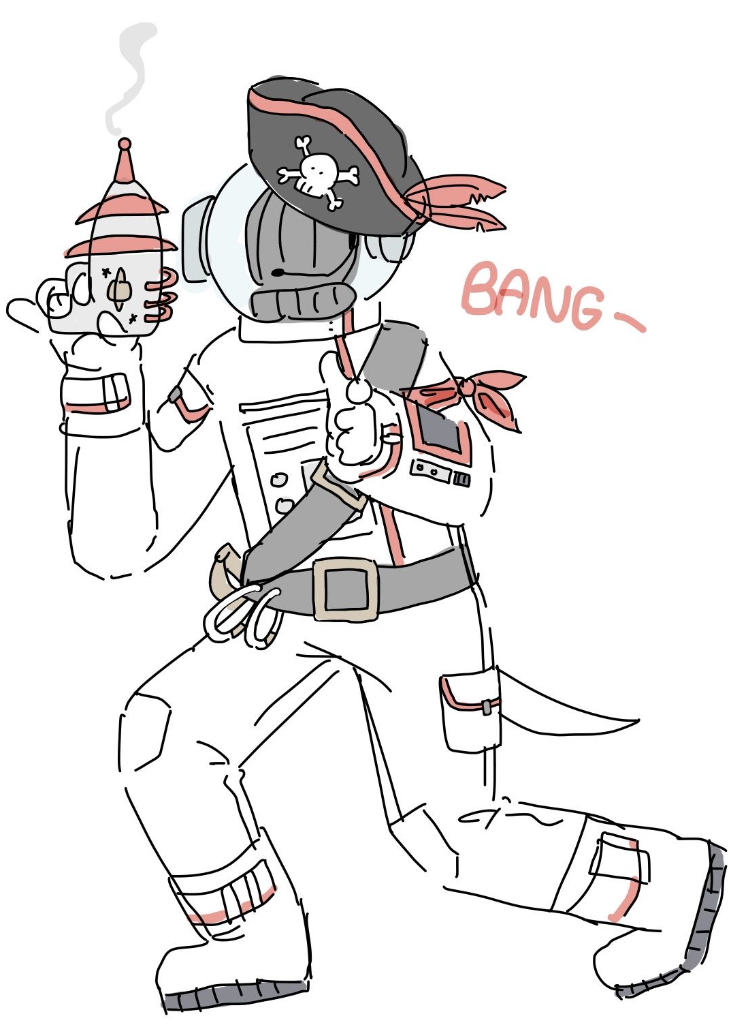

SPACE ROBBER
졸업작품
우주 해적을 꿈꾸는 허무맹랑한 <우주 도적단>!
플레이어는 <Space Robber(우주 도적단)>의 단원이 되어
빈행성털이에 나선다.

Slide 2
목차
기능 정리
Leathal Company와 동일
타 게임과 동일
새로 기획하는 기능 소개
컨트롤
플레이어
State
Stat
아이템
자원
도구
인벤토리
도구 퀵슬롯
무게 시스템
난이도 조절 시스템

Slide 3
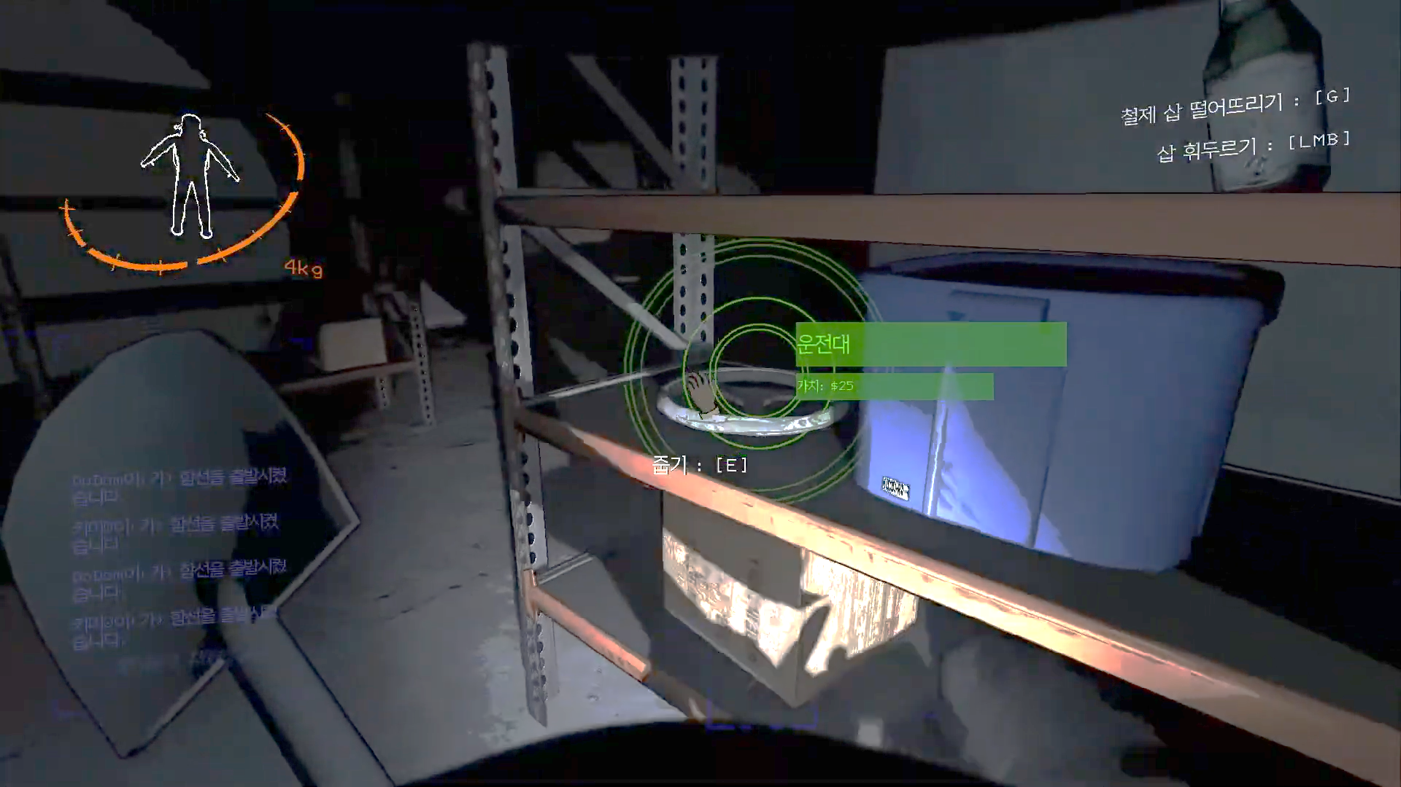
기능 정리 _Leathal Company와 동일
Leathal Company
스캔
아이템 줍기
UI : 무게, HP, 스태미나
무게 시스템 : 무게 별 속도, 스태미나 소모량 변화
맵 절차적 생성
몬스터 생성
맵에는 난이도별로 적절한 개수, 가격의 자원이 스폰된다.
스캔 - ‘마우스 우클릭’으로 플레이어의 특정 반경 내의 아이템 유무를 알 수 있다.
- 반경 내에 몬스터가 있을 경우, 몬스터의 정보를 확인할 수 있다.
아이템 줍기
- 발견한 자원을 ‘E’ 키로 주울 수 있다.

Slide 4
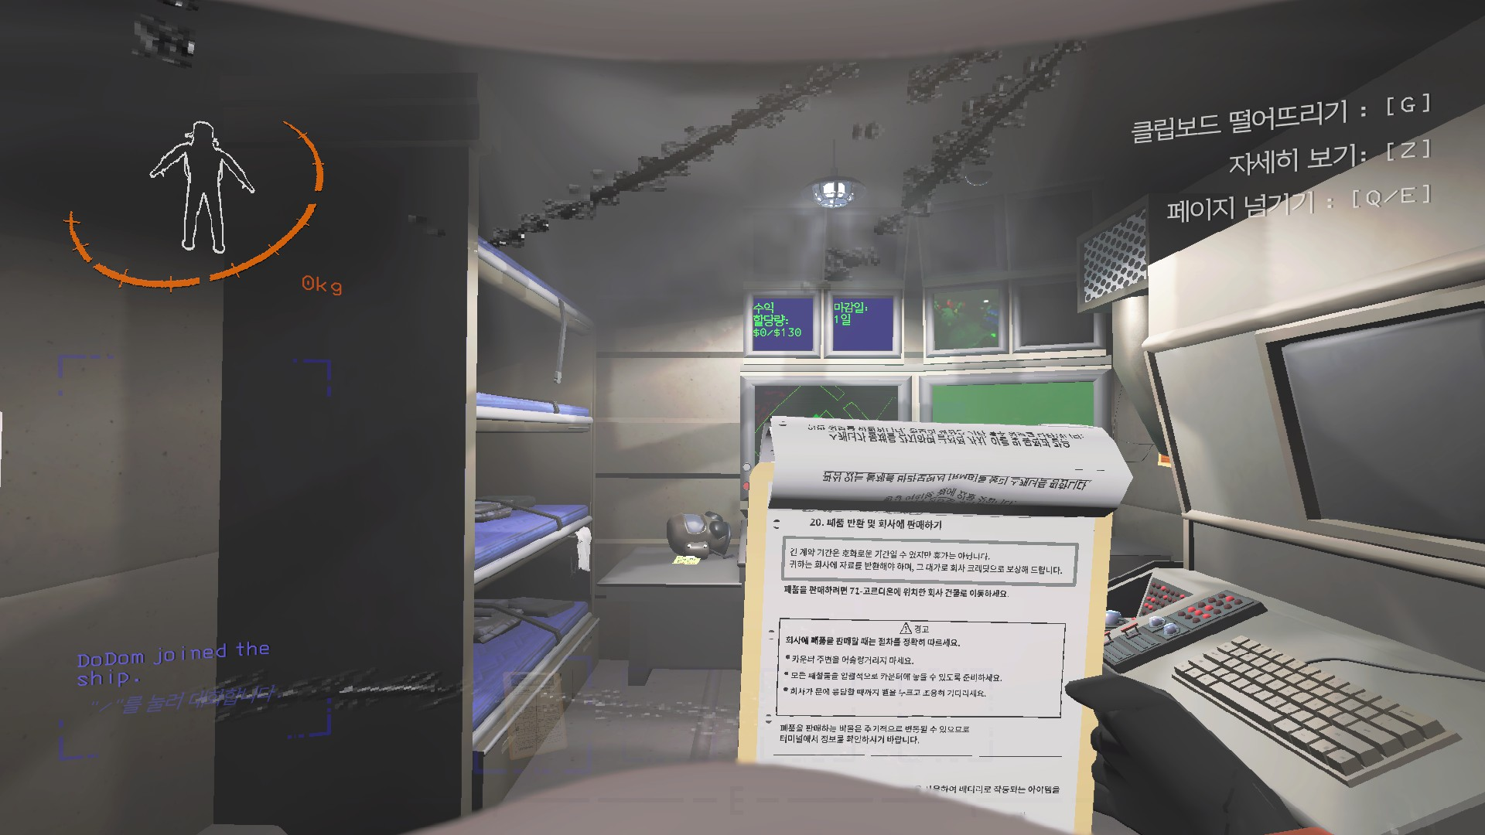
기능 정리 _Leathal Company와 동일
HP
Leathal Company
아이템 스캔
아이템 줍기
UI : 무게, HP, 스태미나
무게 시스템 : 무게 별 속도, 스태미나 소모량 변화
맵 절차적 생성
몬스터 생성
스태미나
무게
무게
- 플레이어가 현재 들고 있는 아이템의 무게의 합
HP
- 플레이어의 체력
스태미나
- 플레이어가 달리거나 점프할 때 소모된다.

Slide 5
기능 정리 _Leathal Company와 동일
HP
Leathal Company
아이템 스캔
아이템 줍기
UI : 무게, HP, 스태미나
무게 시스템 : 무게 별 속도, 스태미나 소모량 변화
맵 절차적 생성
몬스터 생성
스태미나
무게
무게 시스템: 무게별 속도, 스태미나 소모량 변화
- 아이템(도구/자원)은 각각 고유한 무게를 갖는다.
플레이어는 현재 가지고 있는 아이템의 무게에 따라 달릴 때/점프할 때 속도와 스태미나 소모량에 변화가 생긴다.

Slide 6
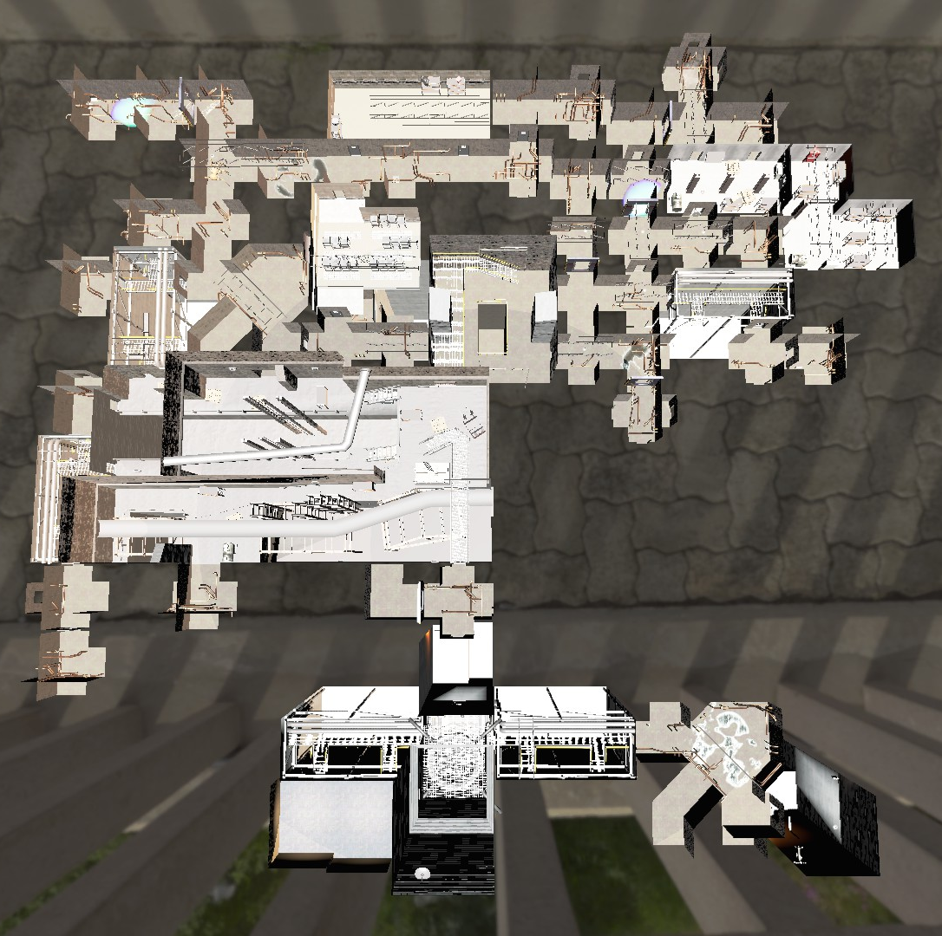
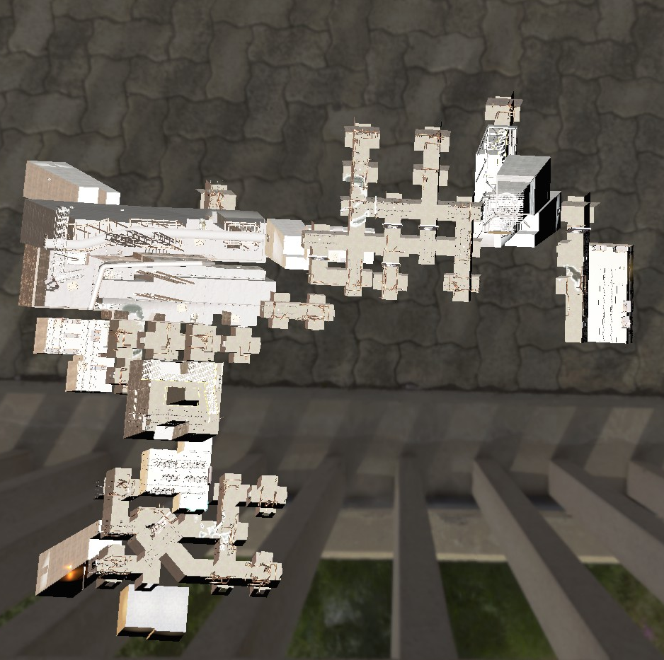
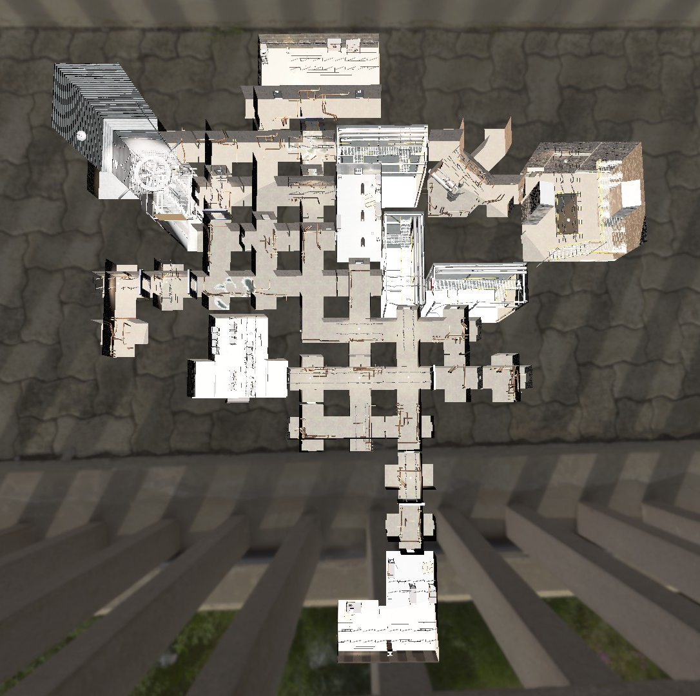
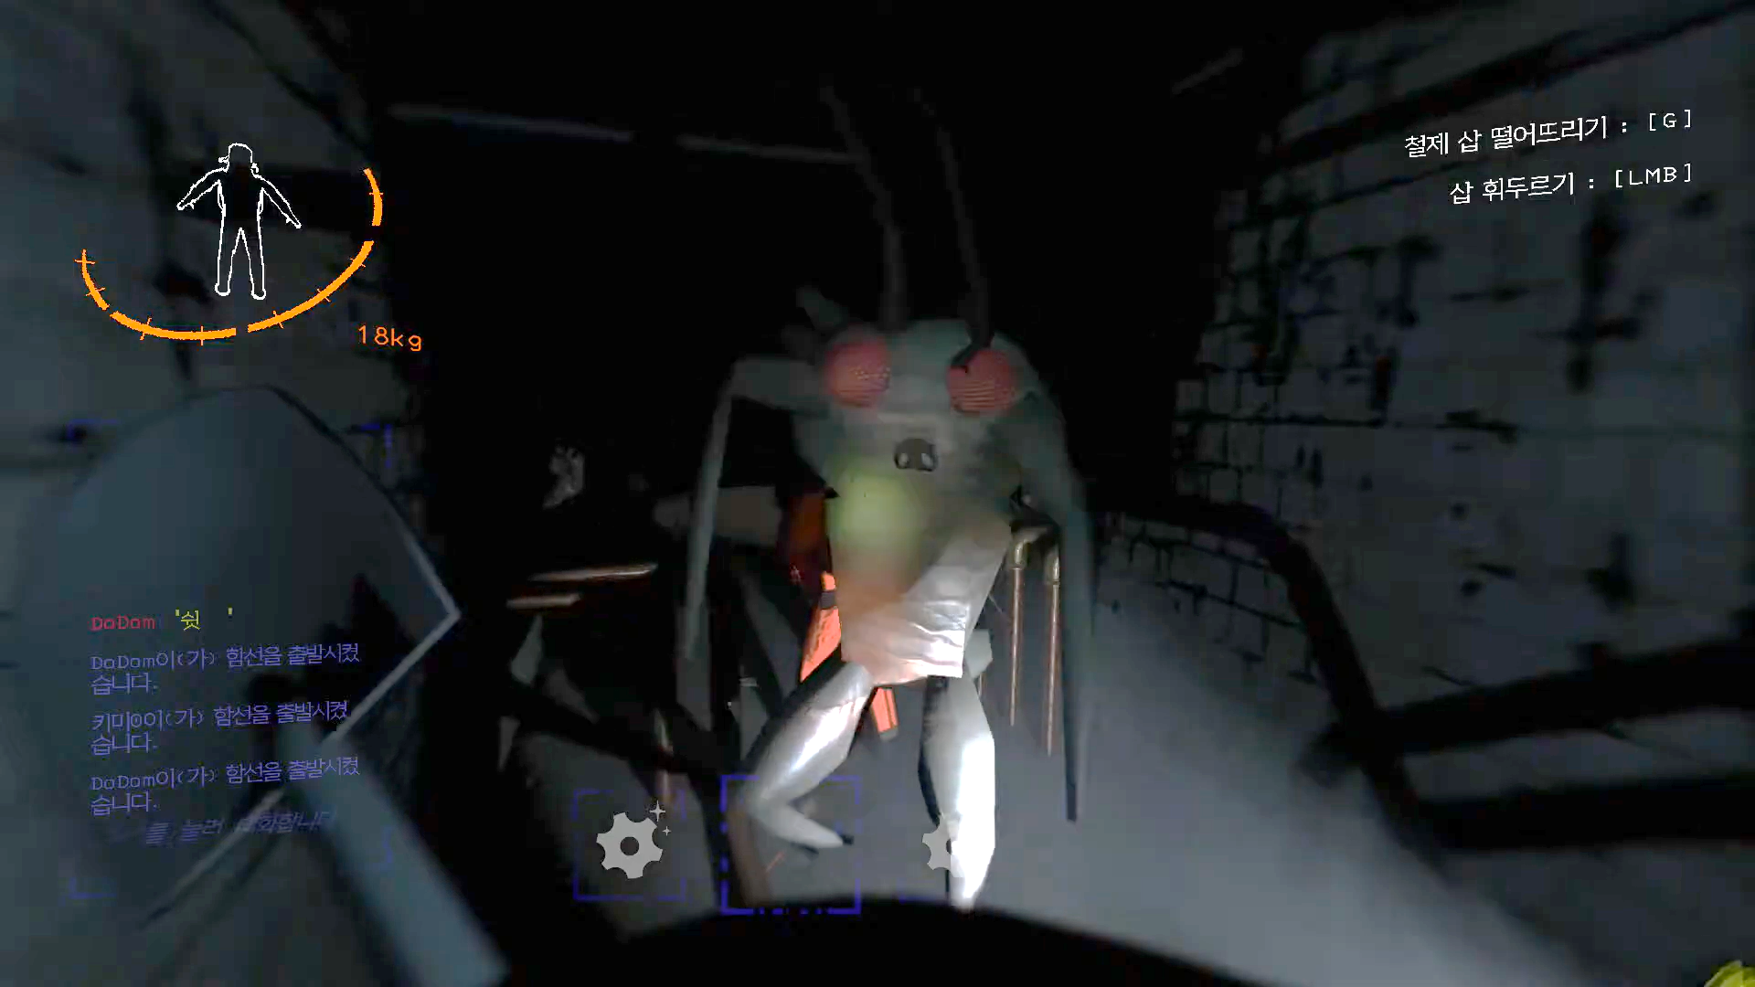
기능 정리 _Leathal Company와 동일
Leathal Company
아이템 스캔
아이템 줍기
UI : 무게, HP, 스태미나
무게 시스템 : 무게 별 속도, 스태미나 소모량 변화
맵 절차적 생성
몬스터 생성
맵 절차적 생성
- 방의 생성 규칙에 따라 매번 새로운 구조의 맵이 생성된다.
몬스터 생성
- 맵 내부에서 자원 수집을 방해하는 몬스터들이 생성된다.

Slide 7
컨트롤_인게임
키 | 입력 | 설명
W, A, S, D | [W], [A], [S], [D] | W: 앞, A: 왼, S: 뒤, D: 우 걷기(Walk)
Shift | [W], [A], [S], [D] + [Shift] | W, A, S, D 방향으로 달리기(Run)
Space | [Space] | 점프(Jump)
Ctrl | [Ctrl] | 웅크리기(DuckDown) 토글
 | [W], [A], [S], [D] + [Ctrl] | W, A, S, D 방향으로 웅크린 채 걷기(DuckDownWalk)
Z | [Z] | 인벤토리 열기/닫기
C | [C] | 인벤토리 열린 상태에서 옆으로 한 칸 이동
V | [V] | 퀵슬롯에서 들고 있는 도구/ 인벤토리에서 선택된 자원 버리기
E | [E] | 아이템 줍기 상호작용
T | [T] | 마이크 온오프 토글
mouseLeft | [mouseLeft] | 손에 든 도구 사용
mouseRight | [mouseRight] | (Scan)반경 내 아이템 유무 확인 반경 내 몬스터 정보 확인
mouseWheelUp | [mouseWheelUp] | 퀵슬롯에서 한 칸 위/아래(Up/Down)의 슬롯이 선택됨. 해당 슬롯의 도구 들기.
mouseWheelDown | [mouseWheelDown]
마우스 이동 |  | 플레이어 1인칭 카메라 각도 조정
키보드, 마우스 사용

Slide 8
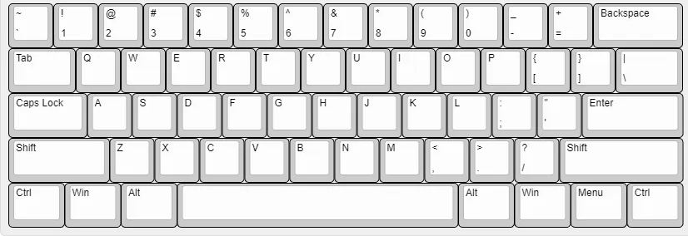

컨트롤
MouseWheelUp/Down
: 퀵슬롯에서 슬롯 위/아래 이동
W, A, S, D
: 걷기
Z
: 인벤토리 열기/닫기
Shift
: 달리기
C
: 인벤토리 연 상태에서, 한 칸 옆으로 이동
마우스 이동
: 카메라 각도 조정
Ctrl
: 숙이기
V
: 인벤토리 연 상태에서, 해당 칸 자원 버리기
: 퀵슬롯 선택된 칸 도구 버리기
SPACE
: 점프
mouseLeft
: 선택된 도구 사용
mouseRight
: 반경 스캔
E
: 아이템 줍기
T
: 마이크 온/오프
: 상호작용

Slide 9
플레이어 - 상태(state)
상태 (state) | 상태_한글명 | 설명
Idle | 대기
Walk | 걷기
Run | 달리기 | 초당 스태미나 소모
Jump | 점프 | 회당 스태미나 소모
DuckDown | 웅크리기
DuckDownWalk | 웅크린 채 걷기
Stun | 기절
Hit | 피격
Dead | 사망
Attack | 공격
Interaction | 상호작용
PickUp | 아이템 줍기

Slide 10
플레이어 – 스탯(stat)
스탯 | type | 값 | 설명
HP |  | 100 | HP≦0 : 플레이어 사망 최대 100
스태미나 |  |  | 달릴 때, 점프할 때 소모 무게에 비례해 소모량이 증가함(나중에 추가 설명)
이동 속도 (m/s) |  | 5
달리기 속도 (m/s)
최대 인벤토리 무게 (kg)
현재 인벤토리 무게 (kg) |  |  | 플레이어의 현재 인벤토리 무게
...

Slide 11
자원 수집
[E]키로 맵에 생성된 아이템(이하 ‘자원‘)을 수집한다.
자원은 일정 거리만큼 다가가면 주울 수 있다.
‘스캔‘ 기능을 이용하면, 특정 반경 내의 자원을 확인할 수 있다.
맵에서 수집한 자원을 함선(아지트?)에 내려두면 자원은 게임 오버 전, 판매 전까지 함선에 보관된다.

Slide 12
아이템
자원
맵에서 획득 가능
판매하여 돈을 벌 수 있는 아이템
스탯: 이름, 가격, 무게
도구
플레이어가 사용하는 아이템
(ex. 무기, 손전등 등)
상점에서 구매 가능
판매 불가능
자원
도구

Slide 13

UI
자원 인벤토리
: 획득한 자원이 보관된다.
0kg
도구 퀵슬롯
: 최대 4개의 도구를 넣을 수 있다.

Slide 14

UI
0kg
0.2kg

Slide 15
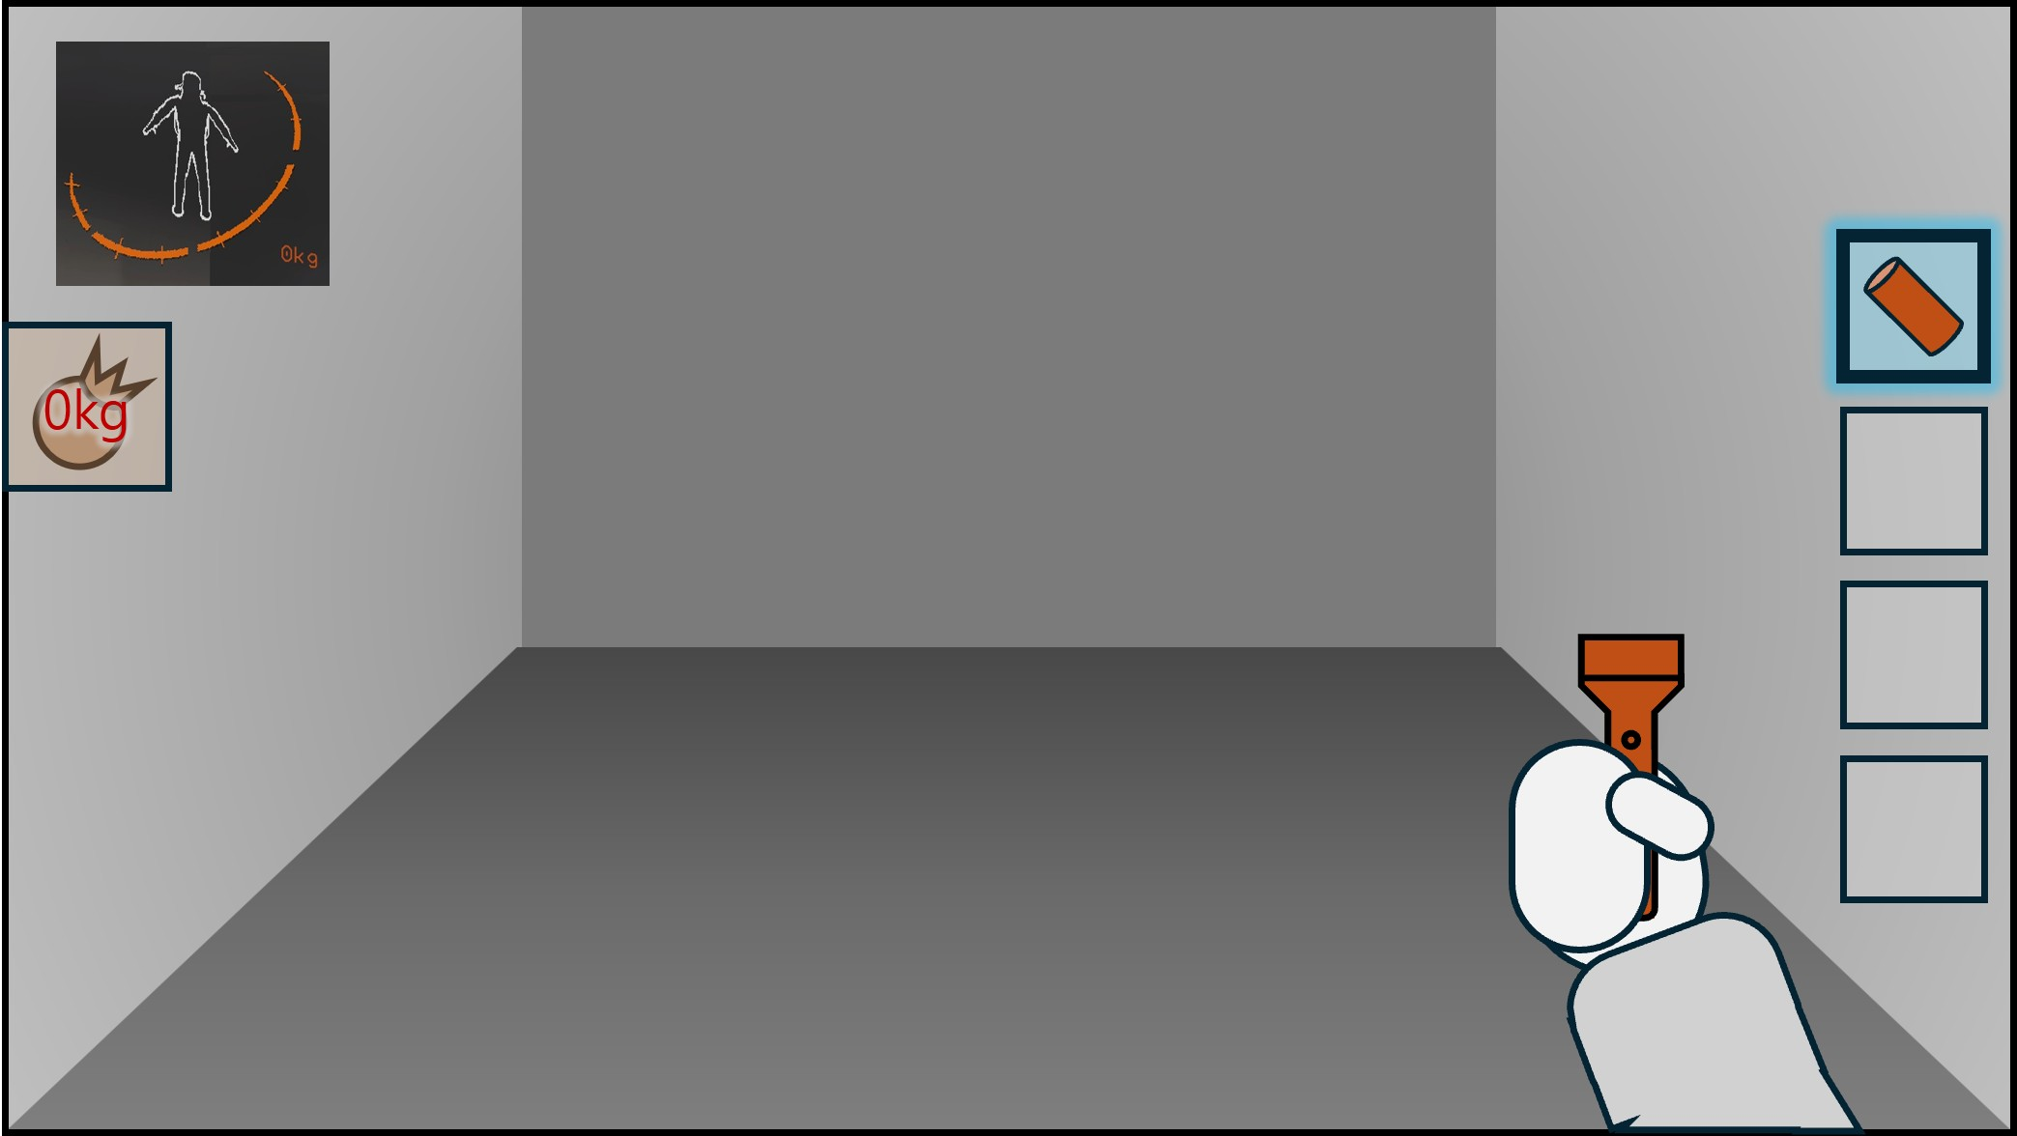
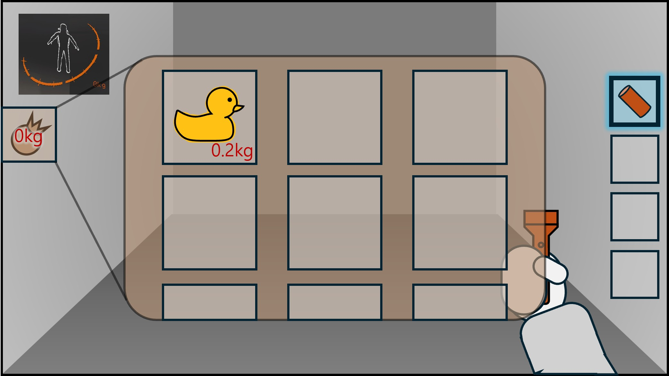
인벤토리
수집한 ‘자원’은 인벤토리로 이동
인벤토리는 개수+무게 제한
예) 최대 9개의 자원을 최대 총 30kg까지 넣을 수 있다.
인벤토리가 꽉 찬 상태에서 자원을 획득하려 해도 주울 수 없다.
자원
이름: 오리
가격: $1
줍기: [E]

Slide 16
도구 퀵슬롯
‘도구’ 아이템을 소지할 수 있는 퀵슬롯
최대 4개의 도구 소지 가능
선택된 슬롯의 도구를 손에 들고 사용할 수 있음

Slide 17
무게 시스템
무게
선택과 집중의 전략적인 요소
단순한 디버프(속도 느려짐) 이상
무게를 이용한 퍼즐이나 맵 기믹 등을 기획

Slide 18
무게 시스템
무게 시스템
인벤토리의 무게가 증가할수록, 플레이어의 이동 속도와 스태미나 소모량이 증가
현재 인벤토리의 무게가 특정 비율을 넘길 때마다, 단계에 따른 효과가 적용됨
이동 관련 상태: Walk, DuckDownWalk, Run / 스태미나 소모 상태: Run, Jump
단계 변화는 화면에 UI로 별도 표시
비율 | 무게 단계 | 효과
40% | 1 | 이동 속도 10% 감소 스태미나 소모량 20% 증가
70% | 2 | 이동 속도 20% 감소 스태미나 소모량 30% 증가
90% | 3 | 이동 속도 40% 감소 스태미나 소모량 40% 증가
(무게 비율 및 증가, 감소량이 적절한지 아직 확인하지 못함)

Slide 19
(동적) 난이도 조절 시스템
표정 인식을 통한 난이도 조절
맵 생성 시
절차적 맵 생성과 연계하여, 맵 생성 시 ‘전판 유저들에게 많이 보였던 표정 + 게임 결과(사망 수, 번 자원 수/금액)’에 따라 더욱 세부적으로 맵의 난이도 조절
게임 플레이 도중
유저의 표정을 분석하여 실시간으로 특별한 이벤트 발생
(특별한 이벤트: 몬스터 스폰, 맵 구조 변경 등)
고정된 패턴 타파 & 능동적으로 변화하는 게임

